Slide 1
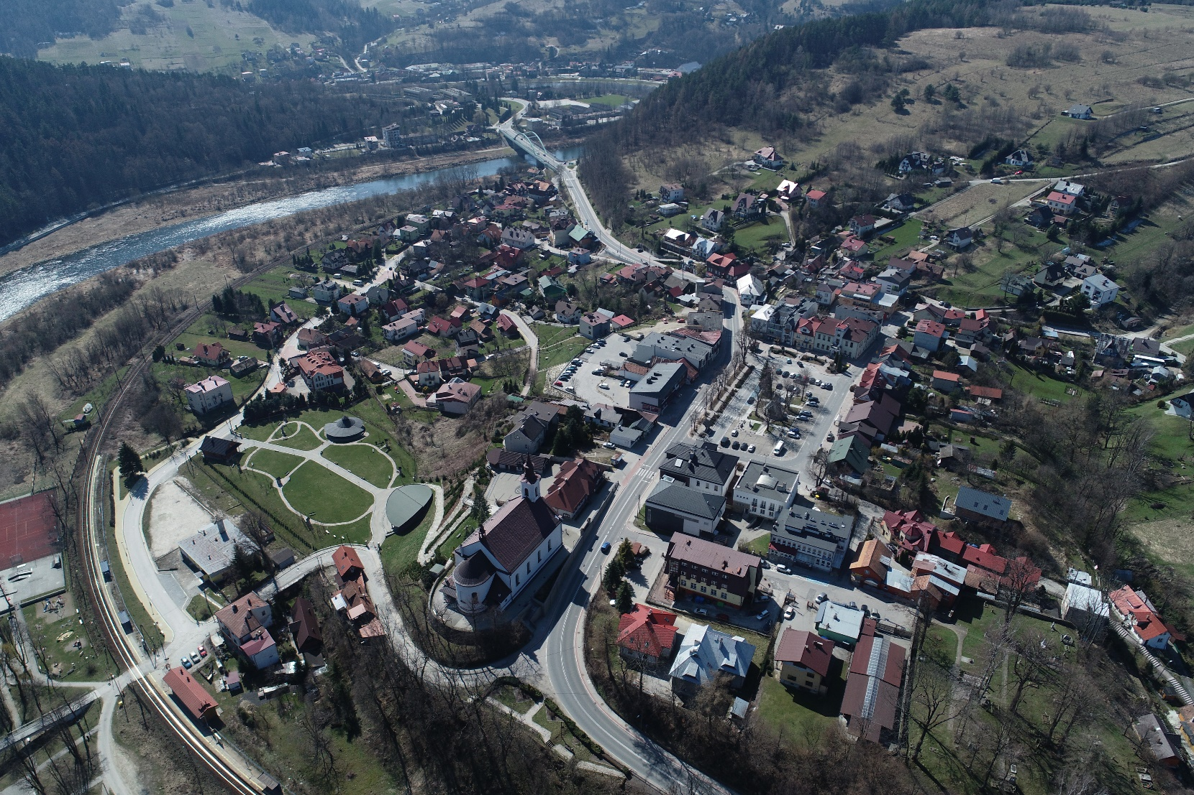
Budowa obwodnicy Piwnicznej w ciągu drogi krajowej DK87
Wykonawca:

Slide 2
Wykonawca:
Ogólny zakres planowanej inwestycji:
budowa obwodnicy o długości około 2,5 km;
budowa skrzyżowań na początku i końcu obwodnicy;
przebudowa istniejących skrzyżowań w niezbędnym zakresie;
budowa murów oporowych;
budowa lub przebudowa obiektów inżynierskich,
budowa lub przebudowa odwodnienia projektowanych dróg oraz obiektów,
budowa lub przebudowa oświetlenia,
budowa urządzeń i obiektów ochrony środowiska,
przebudowa infrastruktury technicznej,
wykonanie urządzeń BRD, w tym znaków zmiennej treści i barier ochronnych, oznakowania poziomego i pionowego,
rozbiórka obiektów kolidujących z projektowaną drogą,

Slide 3
Wykonawca:
Bezpośrednie korzyści wynikające z planowanej inwestycji:
poprawa bezpieczeństwa ruchu drogowego,
upłynnienie ruchu,
poprawa komfortu podróżowania,
minimalizacja zatorów drogowych,
redukcja czasów przejazdu,
ograniczenia emisji hałasu i CO₂ ( ochrona środowiska).

Slide 4
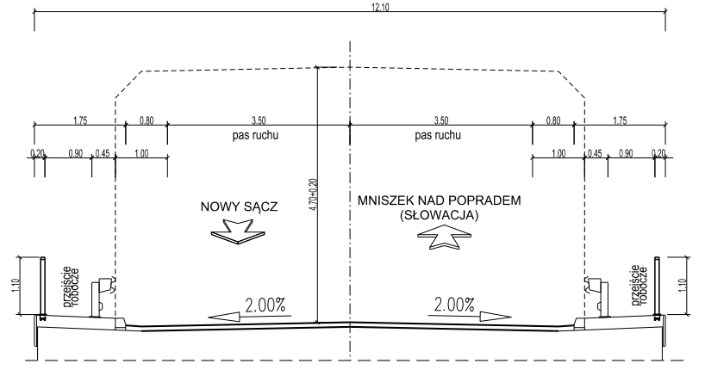
Wykonawca:
Podstawowe parametry techniczne drogi krajowej:
klasa techniczna – GP
prędkość projektowa – W1, W3: 70 km/h; W2: 60 km/h
prędkość miarodajna – W1, W3: 90 km/h; W2 80 km/h
szer. pasa ruchu – 3.50 m

Slide 5
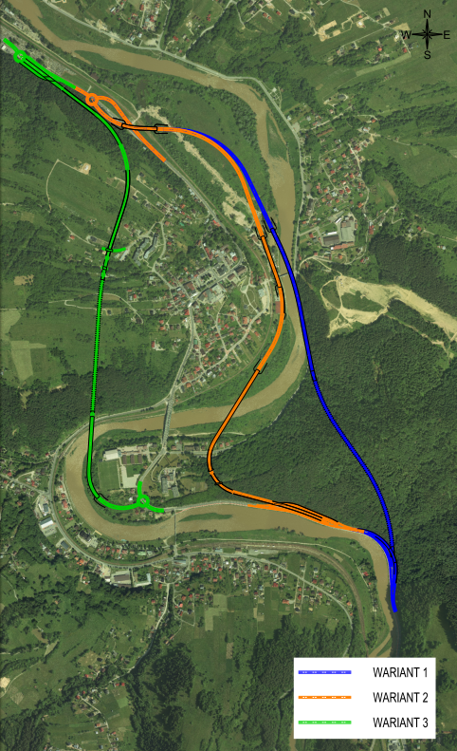
Wykonawca:
WARIANT 1

Slide 6
Wykonawca:
WARIANT 1
Wariant 1 przebiega po wschodniej stronie miejscowości i rozpoczyna się na istniejącej DK87 skrzyżowaniem typu rondo w rejonie cmentarza. Następnie przechodzi wiaduktem nad linią kolejową oraz nad drogą w kierunku centrum Piwnicznej. Dalej przebiega łukiem między linią kolejową i rzeką Poprad. W rejonie stacji PKP przechodzi w estakadę, biegnącą nad: rzeką Poprad, kładką i równolegle nad ul. Kościuszki, gdzie później przechodzi bezpośrednio w tunel pod górą Mały Kicarz. Po stronie południowej wariant 1 włącza się do istniejącego przebiegu DK87. W tym miejscu zaprojektowano węzeł zapewniający niepełne relacje skrętne: centrum Piwnicznej – Mniszek oraz relację odwrotną z Mniszka w kierunku centrum Piwnicznej.

Slide 7
Wykonawca:
WARIANT 1
UKŁAD DROGOWY
WIADUKT
ESTAKADA
TUNEL

Slide 8
Wykonawca:
WARIANT 1

Slide 9
Wykonawca:
WARIANT 2
Wariant 2 przebiega po wschodniej stronie miejscowości i rozpoczyna się na istniejącej DK87, skrzyżowaniem typu rondo, w rejonie cmentarza. Następnie przechodzi wiaduktem nad linią kolejową oraz drogą w kierunku centrum Piwnicznej. Dalej przebiega między linią kolejową i rzeką Poprad. W rejonie stacji PKP przechodzi nad drogą prowadzącą do kładki pieszej. Następnie biegnąc łukiem dalej pomiędzy linią kolejową i rzeką Poprad, przechodzi w obiekt inżynierski nad rzeką i ul. Kościuszki. Wspomniany obiekt przechodzi w drogę prowadzącą łukiem, w rozkopie, ponad Sanatorium Uzdrowiskowym „Limba”, gdzie następuje włączenie do istniejącego przebiegu DK87. W tym miejscu zaprojektowano węzeł zapewniający niepełne relacje skrętne: centrum Piwnicznej – Mniszek oraz relację odwrotną z Mniszka w kierunku centrum Piwnicznej.

Slide 10
Wykonawca:
WARIANT 2
UKŁAD DROGOWY
WIADUKT DROGOWY
ESTAKADA

Slide 11
Wykonawca:
WARIANT 2

Slide 12
Wykonawca:
WARIANT 3
Wariant 3 przebiega po zachodniej stronie miejscowości i rozpoczyna się na istniejącej DK87, od skrzyżowania typu rondo, w rejonie cmentarza. Następnie wznosi się obiektem mostowym, przechodzącym w rozkop, przebiegając łukiem prowadzącym w kierunku południowym. Po wyjściu z rozkopu przechodzi obiektem nad doliną, następnie bezpośrednio w tunelu pod górą Węgielnik, o długości ok. 470 m, prowadząc do wylotu po południowej stronie zbocza. W tym miejscu tunel przechodzi w estakadę nad ul. Daszyńskiego, linią kolejową i rzeką Poprad, schodząc do poziomu terenu po zachodniej stronie szkoły. Następnie łukiem obwodnica włącza się do istniejącego układu drogowego, poprzez skrzyżowanie typu rondo.

Slide 13
Wykonawca:
WARIANT 3
UKŁAD DROGOWY
TUNEL
WIADUKT
ESTAKADA

Slide 14
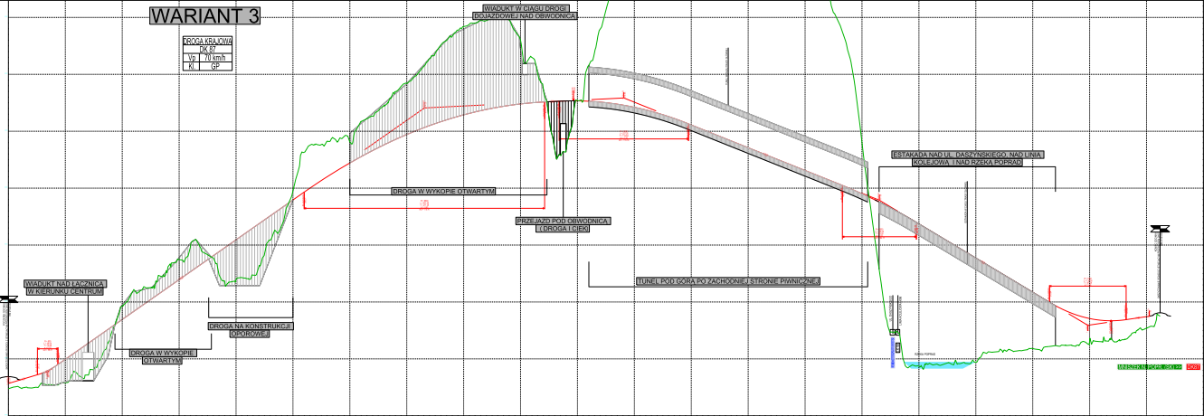
Wykonawca:
WARIANT 3

Slide 15
Wykonawca:
Informacje ogólne:
 | WARIANT 1 | WARIANT 2 | WARIANT 3
Długość przebudowy DK7 | ok. 2370 m | ok. 2460 m | ok. 2000 m
Rozbiórki budynków mieszkalnych | - | - | 2
Rozbiórki budynków innych | - | - | 2
Długość tunelu | 690 m | - | 490 m

Slide 16
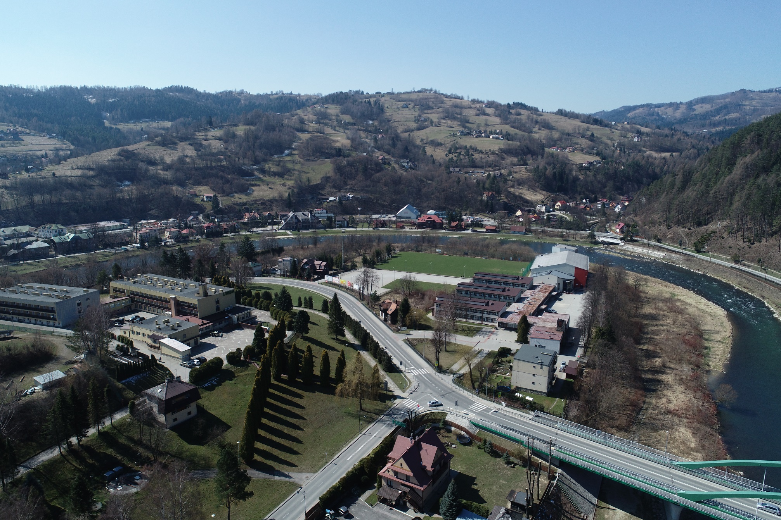
Wykonawca:
Dziękujemy za uwagę

